Slide 1
신경망의 엔진 : 그래디언트 기반 최적화

Slide 2
Part 1
딥러닝 모델 훈련 반복 루프
Step 1
Step 2
Step 3
Step 4
훈련 샘플 x 와 이에 대응하는 정답 y의 배치를 추출합니다.
X를 네트워크에 넣어 실행하고 예측값을 구합니다.
예측값과 실제 정답 값의 차이, 네트워크의 손실을 계산합니다.
이 손실값이 감소되도록
네트워크의 모든 가중치를 업데이트 합니다.
>>
>>
>>

Slide 3

Part 1
변화율이란?

Slide 4
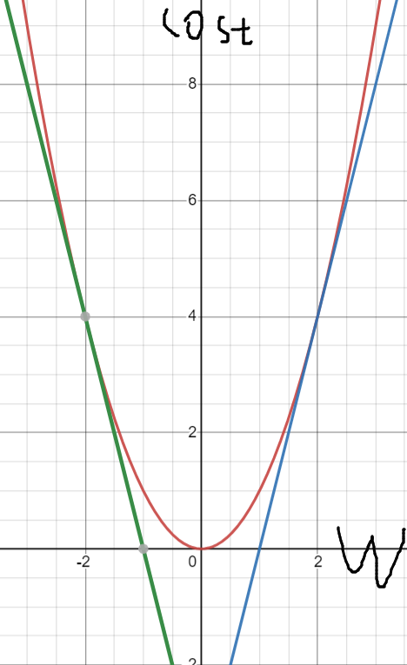
기울기 == 그 지점에서의 변화율
X축은 가중치, y 축은 가중치에 따른 손실값
• 현재 지점의 기울기가 양수라면 반대 방향인 음의 방향으로 가중치를 움직이면 함수값이 감소
• 현재 지점의 기울기가 음수라면 반대 방향인 양의 방향으로 가중치를 움직이면 함수값이 감소

Slide 5
Part 2
텐서 연산의 변화율 : 그래디언트

Slide 6

그래디언트
텐서 연산의 변화율
텐서를 입력으로 받는 함수의 변화율
f(w)는 손실 함수 (다변수 함수)
변수가 2개이상 존재하는 함수의 변화율

Slide 7
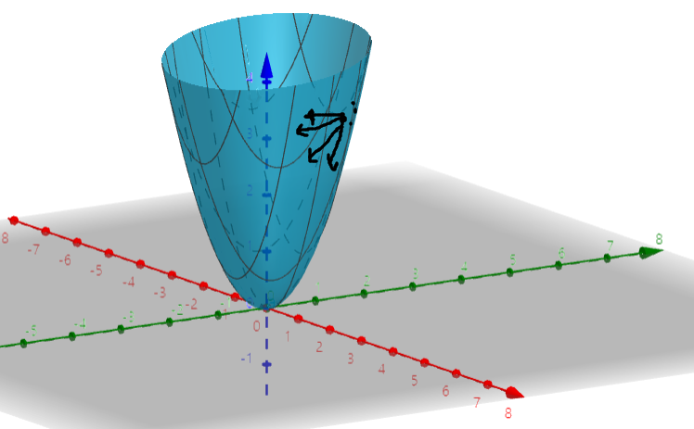
f(x,y) = x^2 + xy + y^2
• 현재 지점에서 그래디언트의 반대방향으로 w를 움직이면 f(w)의 값을 줄일 수 있습니다.
Ex) w – step * gradient(f)

Slide 8
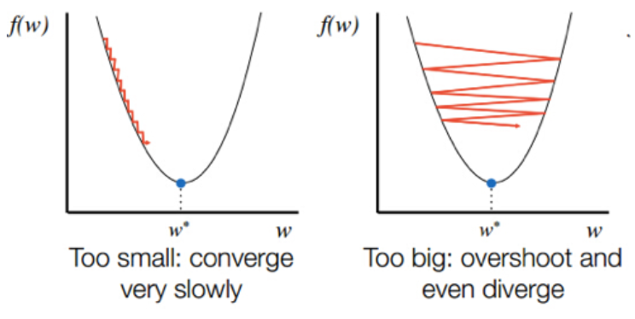

Slide 9
Part 3
확률적 경사 하강법

Slide 10
경사 하강법은 무엇인가?
왜 경사 하강법을 사용하는가?

Slide 11
Part 1
딥러닝 모델 훈련 반복 루프
Step 1
Step 2
Step 3
Step 4
훈련 샘플 x 와 이에 대응하는 정답 y의 배치를 추출합니다.
X를 네트워크에 넣어 실행하고 예측값을 구합니다.
예측값과 실제 정답 값의 차이, 네트워크의 손실을 계산합니다.
이 손실값이 감소되도록
네트워크의 모든 가중치를 업데이트 합니다.
>>
>>
>>

Slide 12
미니 배치 확률적 경사 하강법
전체 데이터 (1000개)
Batch_size = 100
1batch 1batch 1batch 1batch 1batch 1batch 1batch 1batch 1batch 1batch
(100개) (100개) (100개) (100개) (100개) (100개) (100개) (100개) (100개) (100개)

Slide 13
Part 1
제목을 입력하세요
SGD
Mini Batch SGD
Batch SGD
SGD
Mini Batch SGD
Batch SGD
학습 데이터 중 무작위로 하나 선택해서 네트워크에 넣어 가중치를 업데이트
Batch_size 를 기준으로 무작위로 데이터 묶음을
만들어서 이 batch 하나를 네트워크에 넣어 가중치를 업데이트
모든 입력 데이터를 한번에 넣어 가중치도 한번에 업데이트

Slide 14
Y=x^2
Y=x^2 + xy + y^2

Slide 15
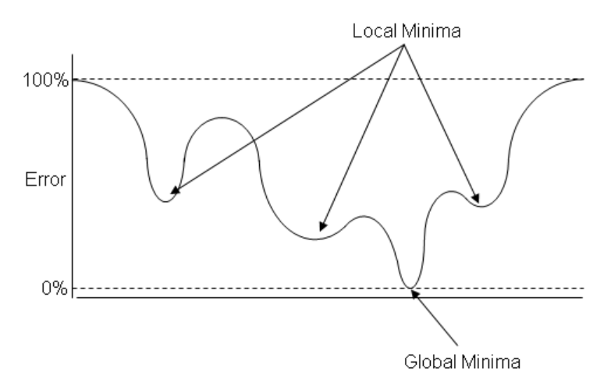
SGD 경사 하강법의 단점
이 부분에 갇힘
https://sungwookkang.com/1416

Slide 16
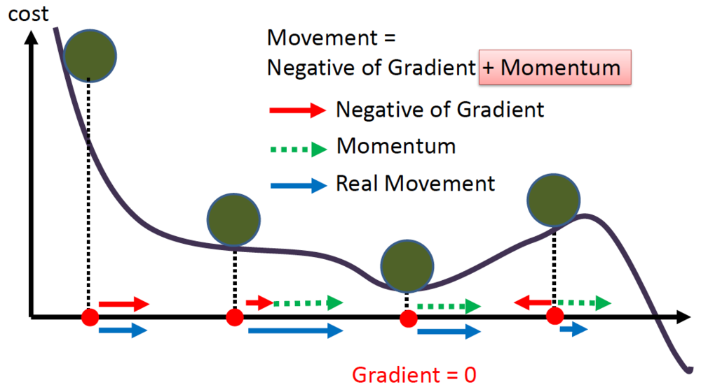
Momentum

Slide 17
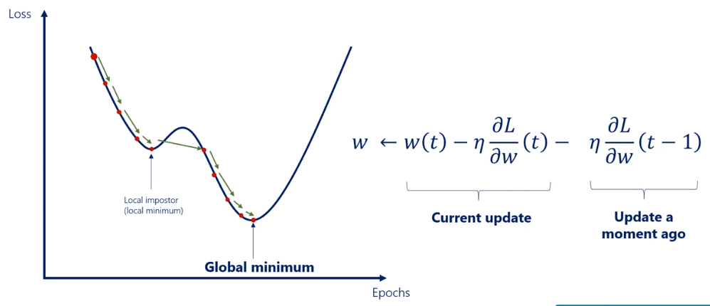
Momentum

Slide 18
Part 4
변화율 연결 : 역전파 알고리즘

Slide 19
Part 1
딥러닝 모델 훈련 반복 루프
1~3 단계가 순전파
4단계가 역전파
Step 1
Step 2
Step 3
Step 4
훈련 샘플 x 와 이에 대응하는 정답 y의 배치를 추출합니다.
X를 네트워크에 넣어 실행하고 예측값을 구합니다.
예측값과 실제 정답 값의 차이, 네트워크의 손실을 계산합니다.
이 손실값이 감소되도록
네트워크의 모든 가중치를 업데이트 합니다.
>>
>>
>>

Slide 20
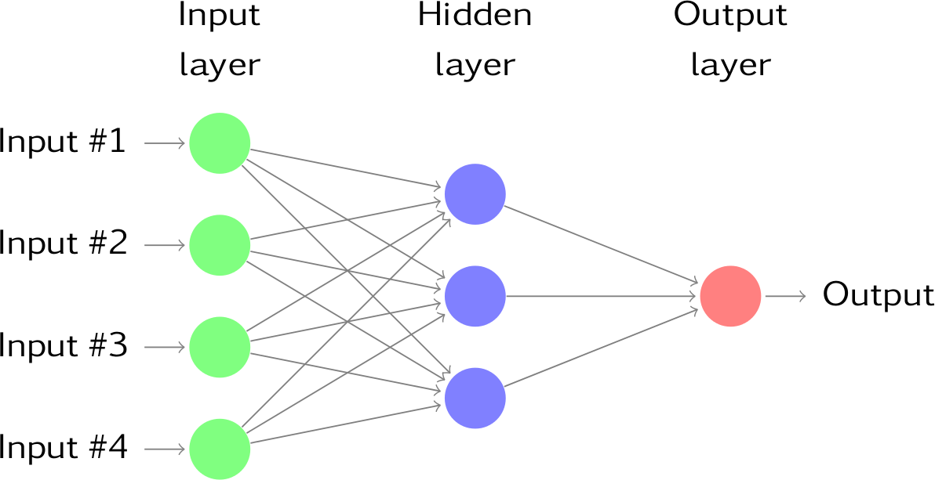
역전파 알고리즘
역전파
순전파
https://otexts.com/fppkr/nnetar.html

Slide 21

감사합니다

